Slide 1




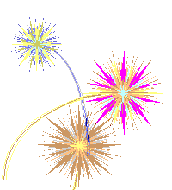

TRƯỜNG TIỂU HỌC LIÊN PHƯƠNG
Chào mừng quý thầy cô về dự giờ thăm lớp
Môn: Tiếng Việt
Lớp: 5A3
Giáo viên : Nguyễn Thị Thuỳ Dung

Slide 2




1

Slide 3


Slide 4
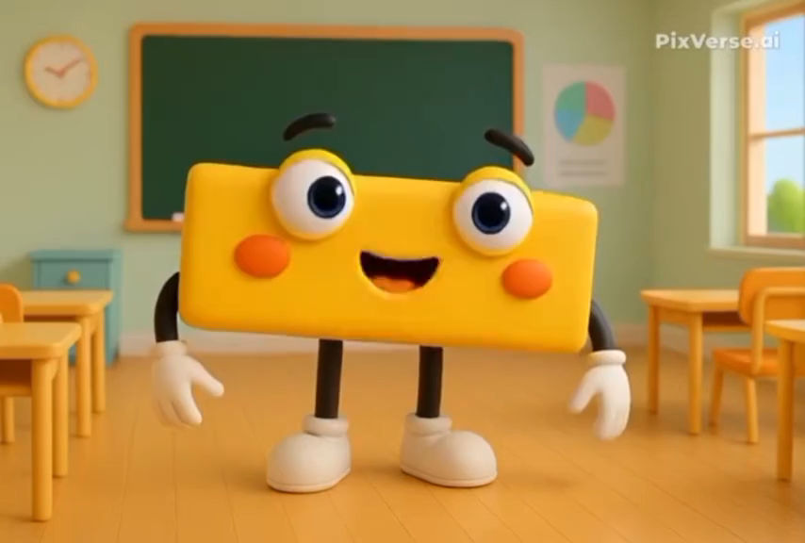

Slide 5





















LUYỆN TẬP VỀ

Slide 6


Slide 7

2

Slide 8


1
Nêu công dụng của dấu gạch ngang trong mỗi trường hợp dưới đây:
a. Thầy Ngô Thì Sĩ nhà nghèo, lại hay mượn sách vào ban đêm, các bạn hỏi cậu lấy đèn dầu mà đọc. Cậu vui vẻ chỉ lên mặt trăng:
– Đã có ngọn đèn lớn, ngọn đèn vĩnh cửu kia.
(Theo Tuệ An)
b. Việt Nam tự hào về Giáo sư Tạ Quang Bửu – nhà khoa học, nhà giáo dục đa tài, uyên bác.
(Gia Huy)
c. Theo hành trình Đại Tây Dương – Thái Bình Dương, đoàn thám hiểm đã thực hiện chuyến vòng quanh thế giới bằng đường biển.
(Ngọc Quảng)
d. Trong cuốn Sống một đời tựa biển khơi, các tác giả đã vẽ nên một đại dương với vô vàn sinh vật kì thú:
– San hô có muôn hình muôn dạng
– Cá hề và hải quỳ có màu sắc sặc sỡ
– Tôm gõ mõ tạo ra bản hợp xướng vang động biển khơi,...
(Theo Cao Sơn)

Slide 9
THẢO LUẬN NHÓM

Slide 10
a. Thầy Ngô Thì Sĩ nhà nghèo, lại hay mượn sách vào ban đêm, các bạn hỏi cậu lấy đèn dầu mà đọc. Cậu vui vẻ chỉ lên mặt trăng:
– Đã có ngọn đèn lớn, ngọn đèn vĩnh cửu kia.
Dấu gạch ngang dùng để đánh dấu lời nói trực tiếp.
b. Việt Nam tự hào về Giáo sư Tạ Quang Bửu – nhà khoa học, nhà giáo dục đa tài, uyên bác.
Dấu gạch ngang dùng để đánh dấu bộ phận chú thích, giải thích.
c. Theo hành trình Đại Tây Dương – Thái Bình Dương, đoàn thám hiểm đã thực hiện chuyến vòng quanh thế giới bằng đường biển.
Dấu gạch ngang dùng để nối các từ ngữ trong một liên danh.
d. Trong cuốn Sống một đời tựa biển khơi, các tác giả đã vẽ nên một đại dương với vô vàn sinh vật kì thú:
– San hô có muôn hình muôn dạng
– Cá hề và hải quỳ có màu sắc sặc sỡ
– Tôm gõ mõ tạo ra bản hợp xướng vang động biển khơi,...
Dấu gạch ngang dùng để đánh dấu chuỗi liệt kê.

Slide 11
Dấu gạch ngang có những tác dụng gì?
Dấu gạch ngang dùng để đánh dấu lời nói trực tiếp.
Dấu gạch ngang dùng để đánh dấu bộ phận chú thích, giải thích.
Dấu gạch ngang dùng để nối các từ ngữ trong một liên danh.
Dấu gạch ngang dùng để đánh dấu chuỗi liệt kê.

Slide 13


Bài 2
Cần thêm dấu gạch ngang vào những vị trí nào trong đoạn văn dưới đây?
Những trí tuệ vĩ đại bộ sách viết về một số nhà khoa học nổi tiếng thế giới gồm 5 cuốn. Các bạn nhỏ có thể tìm thấy nhiều thông tin thú vị trong mỗi cuốn sách nhỏ ấy: Tét-xla một kĩ sư diện người Mỹ đã phát minh ra dòng điện xoay chiều, Ma-ri Quy-ri người phụ nữ gốc Ba Lan đã khám phá ra chất phóng xạ...
(Theo Nguyễn Bảo Ngân)

Slide 14
THẢO LUẬN NHÓM

Slide 15
Những trí tuệ vĩ đại – bộ sách viết về một số nhà khoa học nổi tiếng thế giới – gồm 5 cuốn. Các bạn nhỏ có thể tìm thấy nhiều thông tin thú vị trong mỗi cuốn sách nhỏ ấy: Tét-xla – một kỹ sư điện người Mỹ – đã phát minh ra dòng điện xoay chiều, Ma-ri Quy-ri – người phụ nữ gốc Ba Lan – đã khám phá ra chất phóng xạ,…
Lí do: Đó là vị trí đánh dấu bộ phận chú thích, giải thích.

Slide 17

3
Bài 3: Viết 1 – 2 câu có sử dụng dấu gạch ngang với một trong những công dụng sau:
a. Đánh dấu các ý liệt kê.
b. Nối các từ ngữ trong một liên danh.
c. Đánh dấu bộ phận chú thích, giải thích

Slide 18
a. Đánh dấu các ý liệt kê.
Cây chuối có rất nhiều công dụng:
Quả dùng để ăn.
- Lá dùng để gói bánh.
- Thân dùng để làm thức ăn cho gia súc, gia cầm.
b. Nối các từ ngữ trong một liên danh.
Chuyến tàu Hà Nội – Vinh đã khởi hành lúc 6 giờ sáng.

Slide 19
c. Đánh dấu bộ phận chú thích, giải thích
Mai – cô bạn thân nhất của tôi – đã xuất sắc giành được huy chương vàng môn điền kinh.

Slide 20

3

Slide 21


TRÒ CHƠI
“BÁNH XE DẤU CÂU”

Slide 22
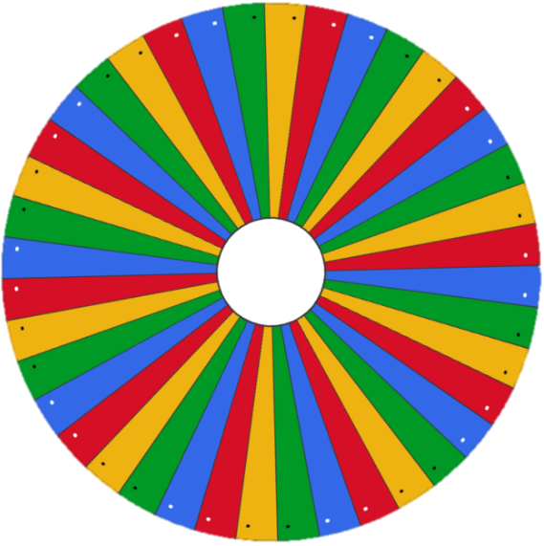




1
Lời nói trực tiếp
Liệt kê
Chú thích
Liên danh
Liên danh
Chú thích
Lời nói trực tiếp
2
Liệt kê
Liệt kê
Chú thích
Lời nói trực tiếp
Chú thích
3
Liên danh
Liệt kê
Lời nói trực tiếp
Liệt kê
Chú thích
Liệt kê
4
Lời nói trực tiếp
Chú thích
Liên danh
Liên danh
5
Lời nói trực tiếp
Liệt kê
Chú thích
Lời nói trực tiếp
Chú thích
Lời nói trực tiếp
Liệt kê
Liên danh
Liên danh
Liệt kê
Chú thích
Lời nói trực tiếp
Liệt kê
Liên danh
Chú thích

Slide 24



Về nhà ôn lại bài hôm nay, chuẩn bị bài ngày mai.

Slide 25



